Slide 1
Serverless
Function as a Service

Slide 2
Sobre o Palestrante
André Luiz de Oliveira, 33 anos
Analista de Sistemas no Grupo Tecnospeed
Professor na Universidade Cidade Verde
Formado em Análise de Desenvolvimento de Sistemas - UniFCV
Pós Graduado em WebMobile - UniFCV
Pós Graduando em Data Science - UniFCV
Atualmente trabalho com Java, AngularJS, AWS, Devops, Delphi
https://github.com/FactorySolution.

Slide 3
O que é Serverless
Arquitetura Serverless, ou “computação sem servidores”, é uma arquitetura de computação orientada a eventos.
Sua principal proposta é permitir que as empresas de software criem e mantenham seus aplicativos web sem se preocupar com a infraestrutura em que esses aplicativos estão rodando.

Slide 4
Antes da Arquitetura Serverless
Para compreender o conceito da Arquitetura Serverless, é necessário compreender como surgiu a demanda por ela. Para isso, vamos analisar os paradigmas que precederam a Arquitetura Serverless.

Slide 5
Infraestrutura In-house
No início das aplicações web, era comum utilizar um hardware contendo um sistema operacional e a aplicação. Alguns chamam essa abordagem de “infraestrutura in-house“. Em muitos casos, esse hardware era hospedado em um data center, e a software house pagava pelo espaço e infra que utilizava.

Slide 6
Computação Cloud Tradicional
Com o ganho de performance em virtualização de máquinas, começamos a trabalhar com a computação cloud. Na computação cloud tradicional, nossas aplicações ficam em máquinas virtuais onde era possível aumentar (upgrade) ou diminuir (downgrade) o poder de processamento.
Atualmente, a maiorias das aplicações online estão em máquinas virtuais.

Slide 7
Backend as a Service (BaaS)
Backend as a Service, ou apenas BaaS, caracteriza-se por um pacote de soluções hosteadas na nuvem, com um propósito final que dispõe APIs ou SDKs para estes serviços serem utilizados por outras aplicações.
O Backend as a Service é um middleware para a sua aplicação. Ele fornece APIs para suas aplicações, web e mobile, prontas para serem integradas online

Slide 8
Function as a Service (FaaS)
Function as a Service (FaaS) é um serviço de computação em nuvem que busca abstrair a questão de servidor e máquinas onde rodam os nossos programas.
Ela deriva da filosofia Servless, que delega ao provedor de computação em nuvem (Cloud Provider) provisionar uma plataforma que permita ao cliente: desenvolver, rodar e gerenciar aplicações.
Nestes moldes, reduz-se a complexidade de uma pessoa ter que montar e manter a infraestrutura, atual padrão de todo mercado corporativo. Montando uma aplicação com este padrão, implementamos a teoria Servless e criamos uma arquitetura nativa de micros serviços

Slide 9
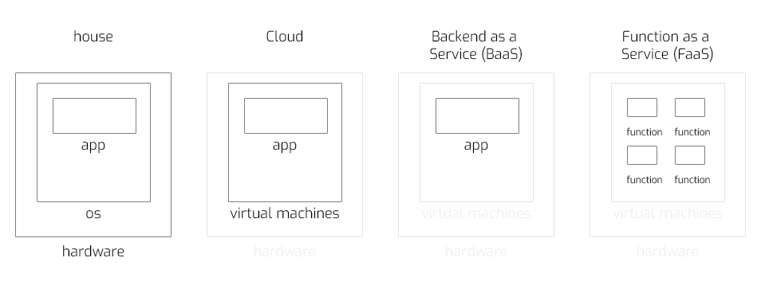

Slide 10
Quais as vantagens da Arquitetura Serverless?
Paga somente pelo que usa.
Cada função pode ser criada em uma linguagem diferente.
Muitos eventos pré-configurados na Cloud ajudam a criar arquiteturas orientadas a eventos.
Não existe mais servidor.
Auto-escalável por natureza.

Slide 11
Quais as desvantagens da Arquitetura Serverless?
Tempo de execução.
Vendor Lock-In.
Difícil de debugar.
Dependência de fornecedor.
É necessário configuração extra para controlar (parcialmente) o ambiente de execução (Lambda layers).

Slide 12
Suporte para diversos mundos
AWS
Google Cloud
Azure
IBM Cloud
Kubernetes
NodeJS
.Net Core
Python
Ruby
GoLang
Java

Slide 13

Serverless Framework
Um framework web e open-source, escrito em Node.js. Quando foi desenvolvido, o Serverless Framework era destinado exclusivamente para a criação de aplicações para o AWS Lambda, a plataforma da Amazon. Posteriormente, foi compatibilizado com outros fornecedores de cloud, como a Microsoft Azure, IBM BlueMix, Google Cloud, Oracle Cloud, entre outros.
Utilizando o Serverless Framework, seu código deve respeitar a interface da fornecedora cloud que você optou por utilizar. Sendo assim, é muito mais difícil adaptar um software criado para rodar em cloud tradicional utilizando o Serverless Framework.

Slide 14
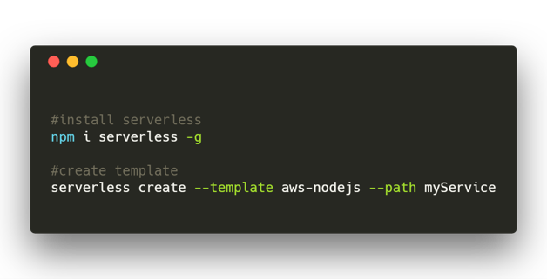
Como utilizar?

Slide 15
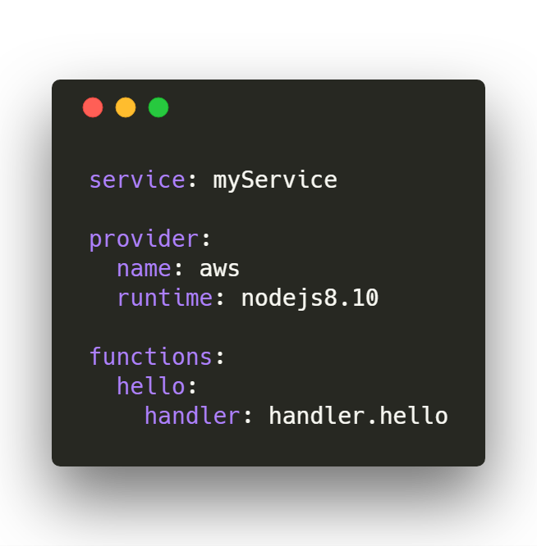
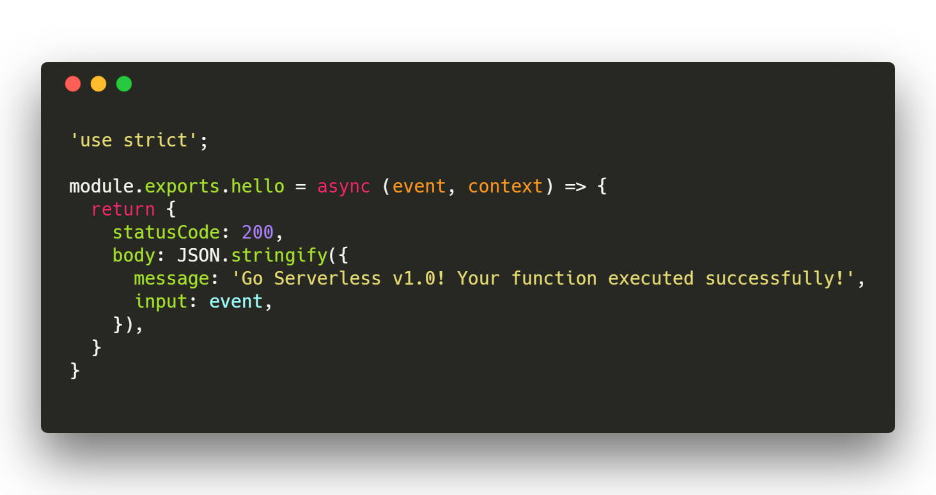
Estrutura básica

Slide 16

Debug
Serverless Offline
set SLS_DEBUG=* && node --inspect ./node_modules/serverless/bin/serverless offline start

Slide 17


Slide 18
Perguntas e Respostas

Slide 19
Obrigado!

